Slide 1
PILARES
CAPACITACION PARA LOS TALLERISTAS
DE
HUERTOS URBANOS Y COSECHA DE AGUA DE LLUVIA.
AUTONOMIA ECONOMICA

Slide 2
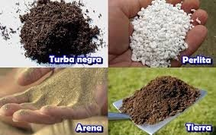
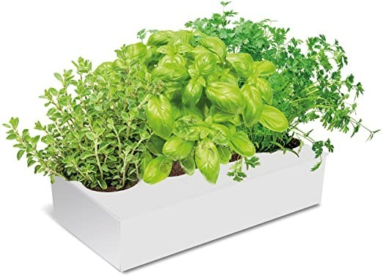
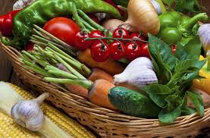
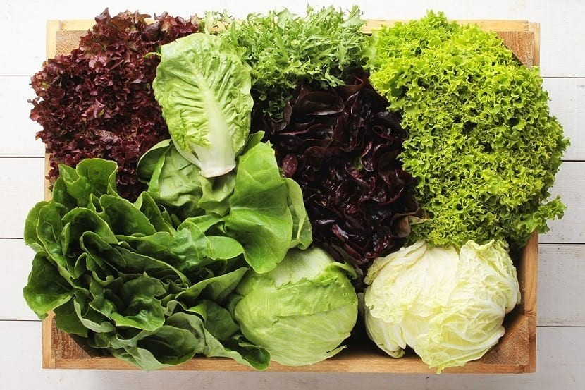
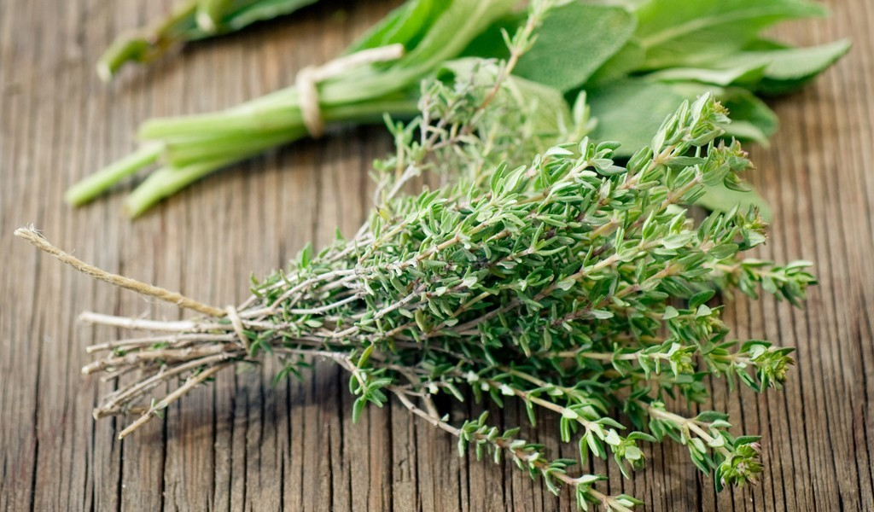
r
Modulo 1
Clasificación de hortalizas, a partir de su forma (hoja, fruto, bulbo y tubérculo).
hierbas aromáticas, sus propiedades y características.
Sustratos características químicas y físicas.
Clasificación general de suelos.

Slide 3
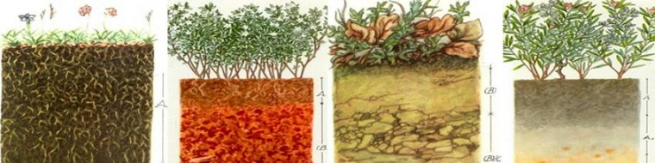
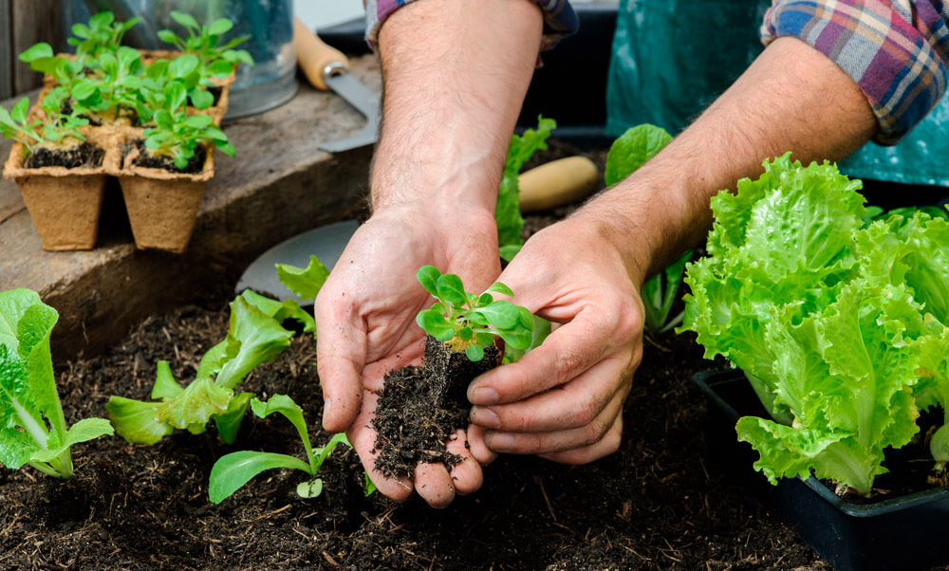
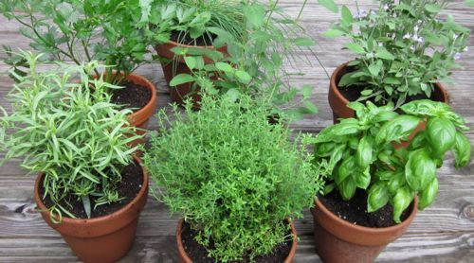
Objetivo especifico del modulo .
Reconocer las características entre hortalizas, hierbas aromáticas, tipos de sustratos y clasificación general de suelos.

Slide 4
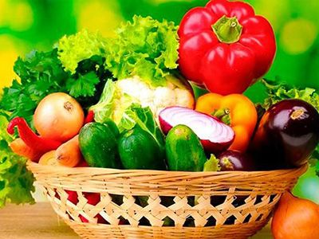
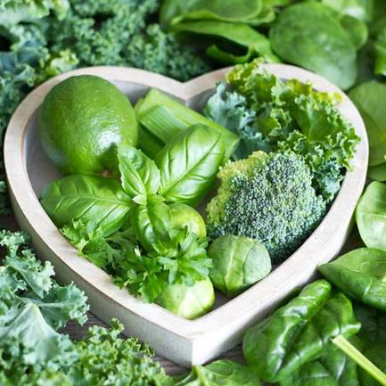
Tema. Clasificación de hortalizas, a partir de su forma(hoja, fruto, bulbo y tubérculo).
Subtema.
¿Que Son Las Hortalizas.?
Se define hortaliza como una “planta comestible que se cultiva en las huertas”. Es decir, hace referencia a todos aquellos vegetales de los cuales consumimos sus raíces, hojas, semillas, frutos, tallos, bulbos, etc. cualquier planta herbácea hortícola que se puede utilizar como alimento, ya sea en crudo o cocinado”. Por otro lado también “las verduras son consideradas hortalizas, donde su parte comestible está constituida por sus órganos verdes (hojas, tallos, inflorescencia)”.

Slide 5
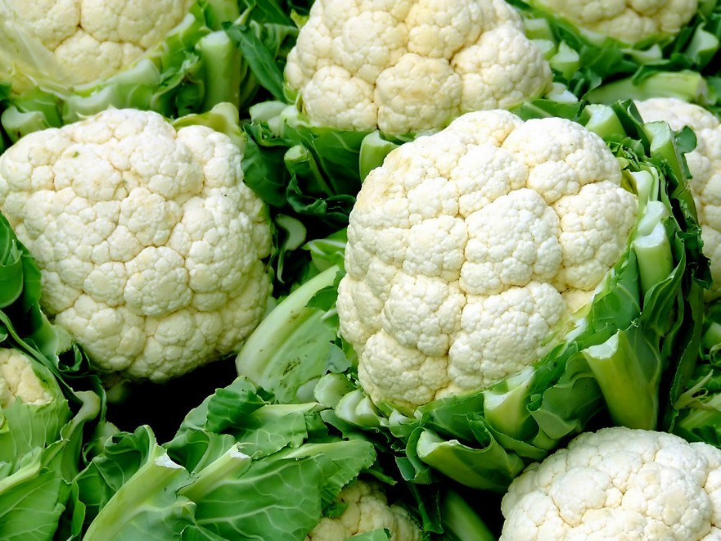
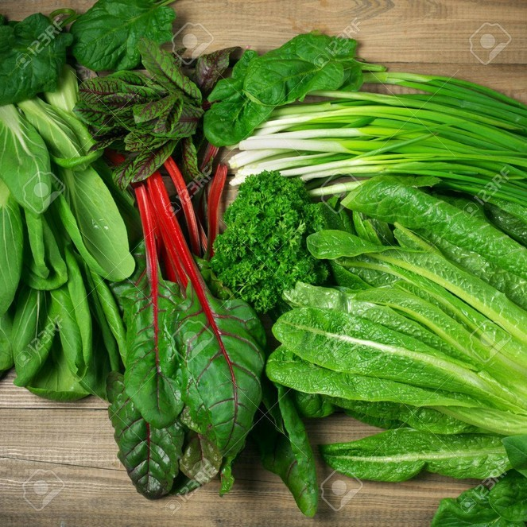
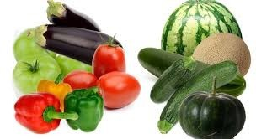
Clasificación de hortalizas por su parte comestible y forma.
Hortalizas de hoja . Apio, Perejil, Acelga, espinaca repollo, lechugas.
Hortalizas de fruto. Tomate, pepino haba, pimiento, calabaza, berenjena.
Hortalizas por su flor. Coles, coliflor, alcachofa, brócoli

Slide 6
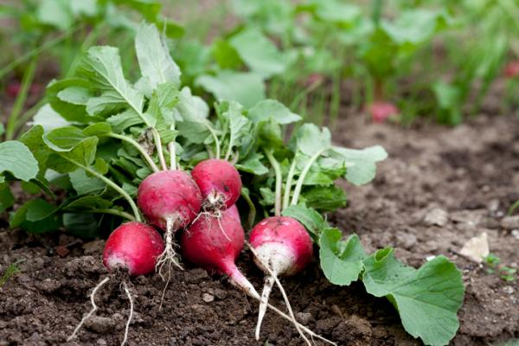
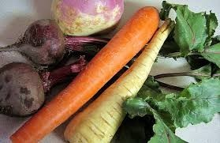
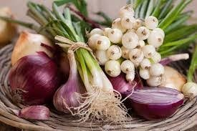
Hortalizas de tallos y bulbos. Cebolla y ajo
Hortalizas de raíz. Nabo, rábano.
Hortalizas de tubérculo. Papa, zanahorias, betabel

Slide 7
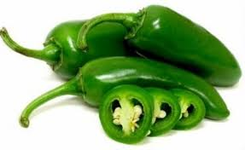
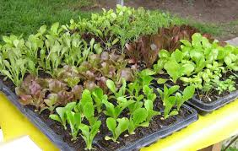
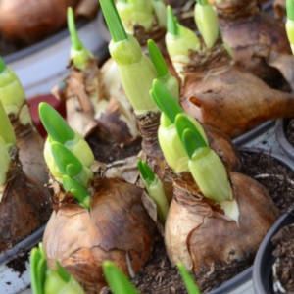
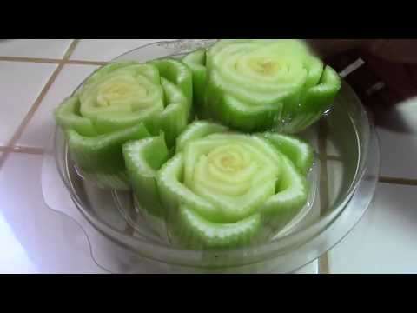
Subtema.
¿Como se propagan las hortalizas?
1.Por semilla . (sexual).
Con el uso de técnica de siembra directa o en trasplante. (chile, jitomate, lechuga, acelga, espinaca, cilantro brócoli, chayote. ). Aunque también se incluye la zanahoria.
2.Por material vegetativo.(asexual).
Como son los tubérculos, bulbos, brotes( zanahoria, ajo, cebolla, papa, apio, betabel).

Slide 8
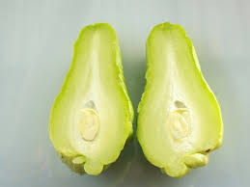
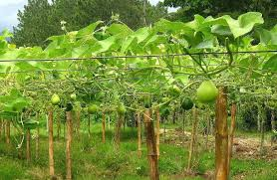
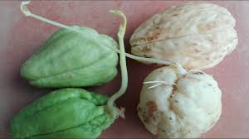
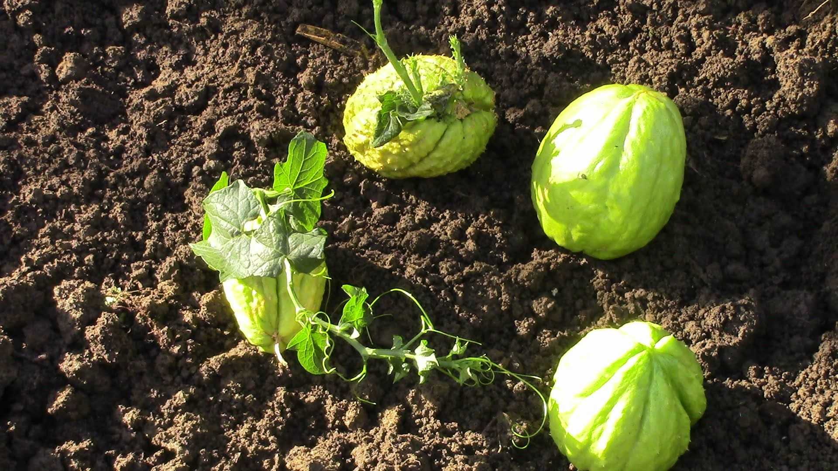
Etapas del cultivo .
Propagación de semilla de chayote
La semilla del chayote se siembra previamente brotada. Para ello se cosechan los chayotes y se colocan en lugares oscuros y húmedos donde ocurre el brote.
Después se sacan al campo a un lugar
sombreado y poco a poco se van exponiendo al sol.
Combina la tierra con la composta. Coloca el chayote sobre la tierra de tu maceta, de forma vertical, es decir, la (s) guías o raíces deben ir hacia arriba.
No es necesario que la entierres; solo cubre lo suficiente las guías.
Una vez que lo hayas plantado, asegúrate de
regarlo.

Slide 9
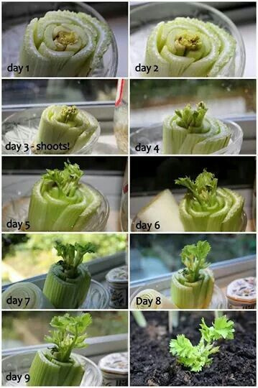
Propagación de apio
Los procesos para la propagación de esta planta, son sencillos. Primero cortamos de forma transversal el apio como se ve en el día 1, lo dejamos a una altura de 5cm, sumergimos en agua la mitad aproximadamente , esperamos 8 días en esa condición cambiando el agua para disminuir las bacterias. En el 9 a 10 día lo podemos sembrar en suelo o sustrato húmedo y cultivarlo.

Slide 10
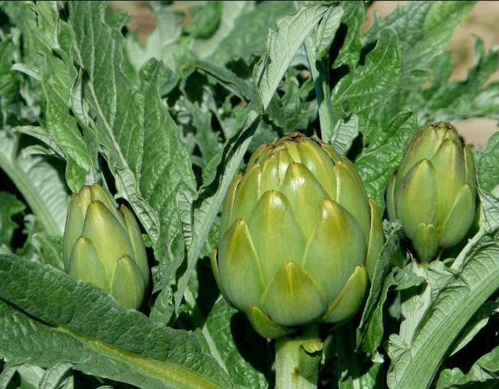
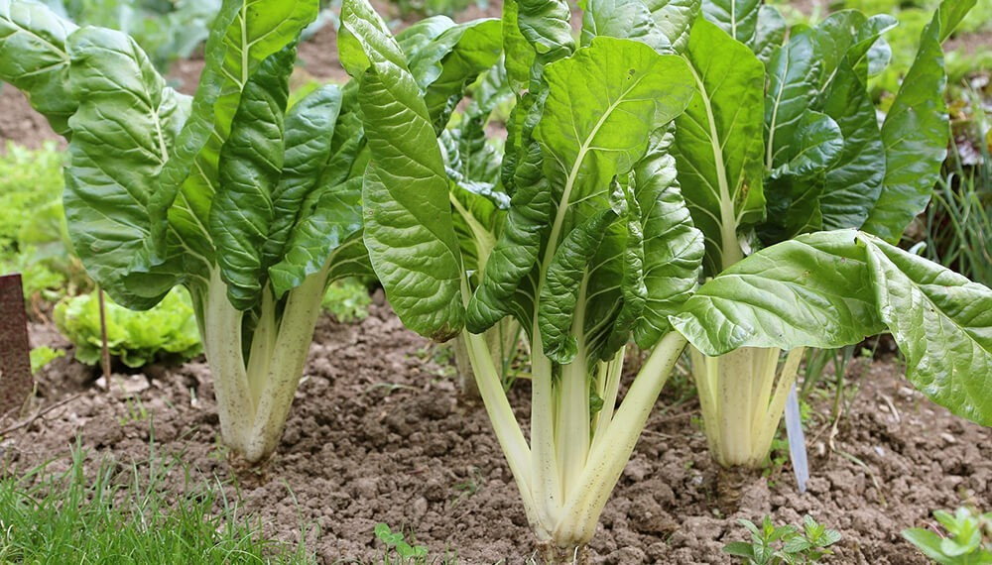
Siembra de alcachofas
En la acelga se utiliza normalmente la siembra directa, colocando de 2 a 3 semillas por golpe, distantes 0,35 cm sobre líneas espaciadas de 0,4 a 0,5 m, ya sea en surco sencillo o doble.
La acelga es una planta bianual que no forma raíz o fruto comestible. Para que se presente la floración necesita pasar por un período de temperaturas bajas.
Las hojas que constituyen la parte
comestible, pueden ser onduladas y/o arrugadas, dependiendo del cultivar; los pecíolos pueden ser de color crema o blancos.
Siembra de acelga.
El cultivo de alcachofas mediante semilla permite tanto el trasplante como la siembra directa, siendo este último el método más extendido en las zonas productoras. Los agricultores utilizan sembradoras de precisión que dejan caer de 2 a 3 semillas cada dos centímetros, con espacios de60-90 cm en línea.
Las alcachofas son plantas perennes, es decir, que permanecen en el lugar durante varios años. Es una planta vivaz, pero que en producción hortícola de regadío suele durar 2 ó 3 años

Slide 11
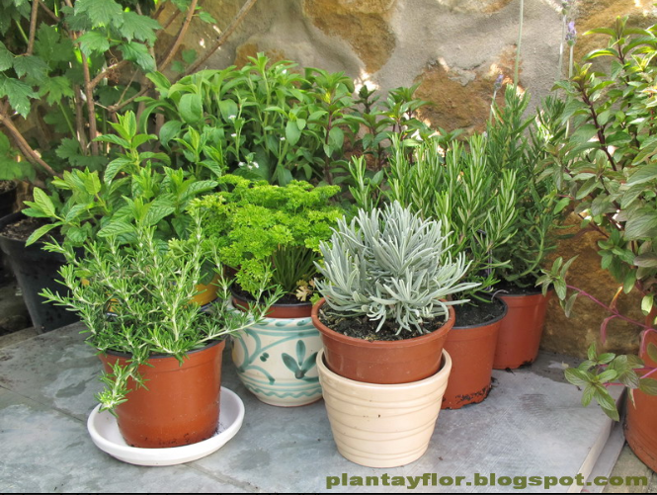

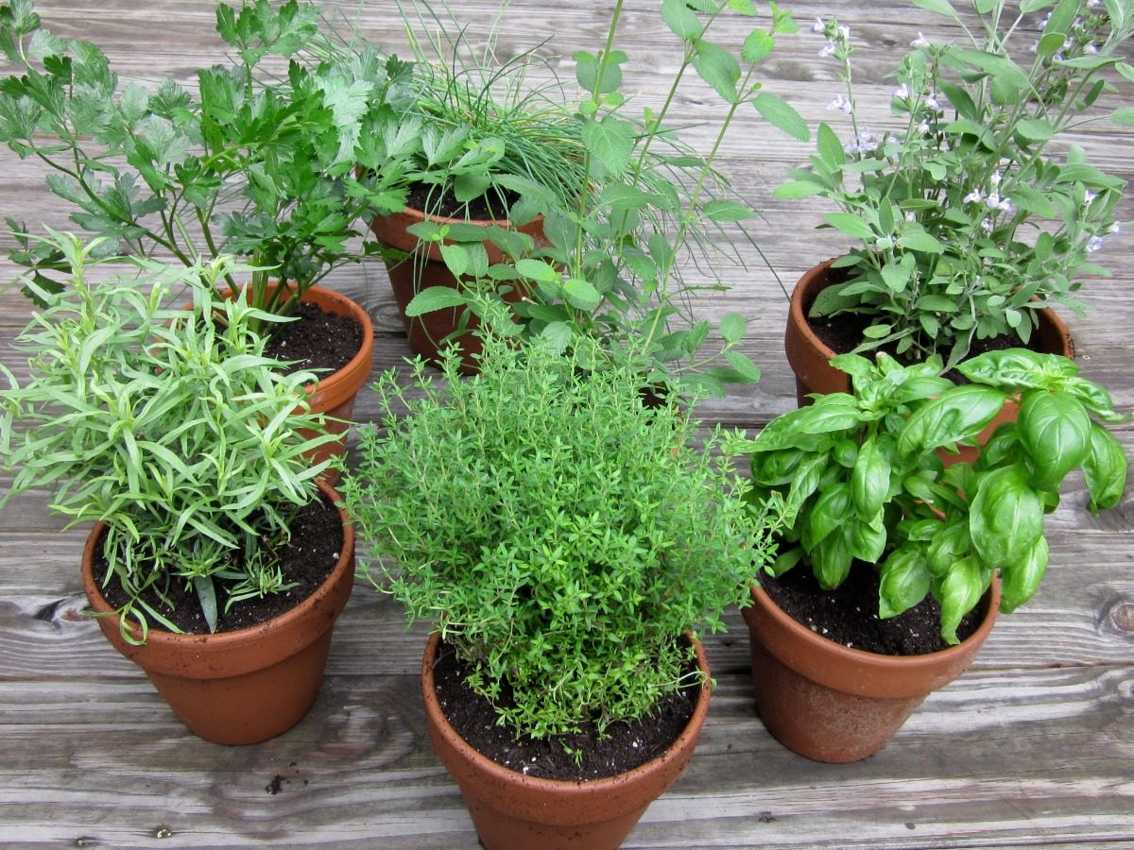
Subtema.
¿Qué son las hierbas aromáticas?
Condiciones
ambientales.
Humedad adecuada
Iluminación.
Sustratos ligeros,
Con buena drenación
y aireación.
Son un grupo de distintas hierbas o plantas que poseen un aroma ligero o intenso que resulta ser agradable para el olfato humano
La lista es larga entre ellas se puede encontrar árboles, plantas herbáceas e incluso arbustos que poseen flores de olores peculiares y de fácil percepción
Las plantas aromáticas son fáciles de cultivar.
Algunos ejemplos son: romero, cilantro, epazote, perejil, orégano, albahaca, etc
Las condiciones son las siguientes:

Slide 12
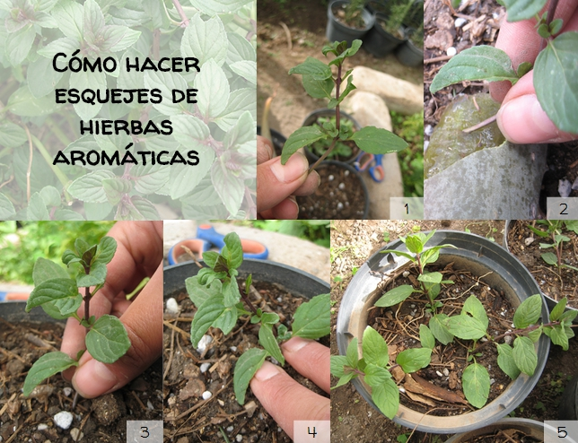
Propagación por esquejes de hierbas aromáticas y ejemplos.
Muchas hierbas aromáticas, como el orégano, tomillo, romero, menta y salvia se propagan fácilmente por esquejes. La mejor época para iniciar los esquejes es entre agosto y septiembre, de esta manera estarán listos para su trasplante para principios del siguiente año. Para poder hacer un esqueje, debemos cortar una rama de unos 10cm de largo de la hierba aromática que quiera reproducir. Pele los 4cm inferiores de la rama, quite la corteza alrededor de esa sección y agregue sábila (aloe vera) como agente enraizador. Después coloque la rama en una maceta con suelo húmedo y presione ligeramente para estabilizarlo.
Ventajas de Propagación por
esqueje.
Mas rápida de cultivar
Características físicas iguales a la
Planta madre.

Slide 13
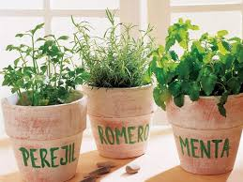
Propagación por semilla de hierbas aromáticas y ejemplos.
Reproducir plantas por semilla es sencillo y económico.
Ventajas de propagación por semilla.
Las semillas permiten también que una planta colonice una zona extensa y pueden permanecer aletargadas hasta que las condiciones sean favorables, lo que incrementa enormemente sus posibilidades de supervivencia. En general, se siembra en primavera y principios de verano, pero según la especie.
Desventajas de propagación por semilla.
La multiplicación por semilla tiene el inconveniente que combina los genes de sus progenitores y se pueden perder buenas características de sus padres.
Ejemplo. Epazote, cilantro, perejil, anís, eneldo, albahaca.

Slide 14
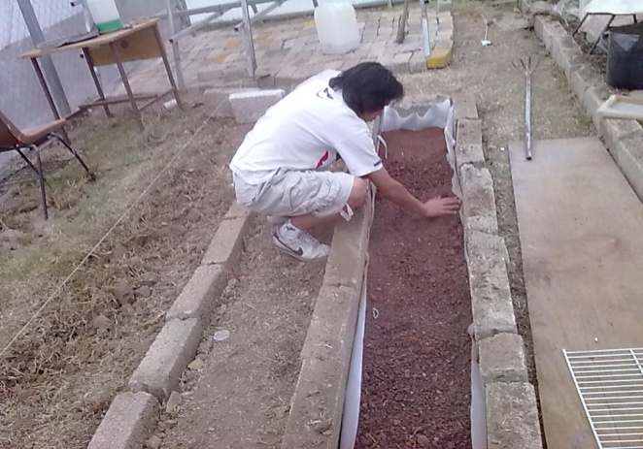
Subtema
¿Cómo hacer un sustrato adecuado a la especie que se va a producir?
Criterios para realizar un sustrato.
Ejemplos de algunos sustratos.
Tipo de especie hortícola a producir( tubérculo, hoja, bulbo, raíz, flor, fruto).
Condiciones de suelo o sustrato requeridas ( retención de humedad, drenacion, textura, ph, materia orgánica).
Etapa de la planta ( germinación, trasplante, crecimiento),
Disponibilidad de sustratos ( peatt moss, vermiculita, argrolita, cascarilla de coco, tierra negra, tierra de hoja, de encino, tezontle, tepojal ,composta, lombricomposta ceniza),
Preparación de sustrato a base de Tezontle, tierra de hoja, tierra de jardín 1:1:1 Ideal para camas de siembra.

Slide 15
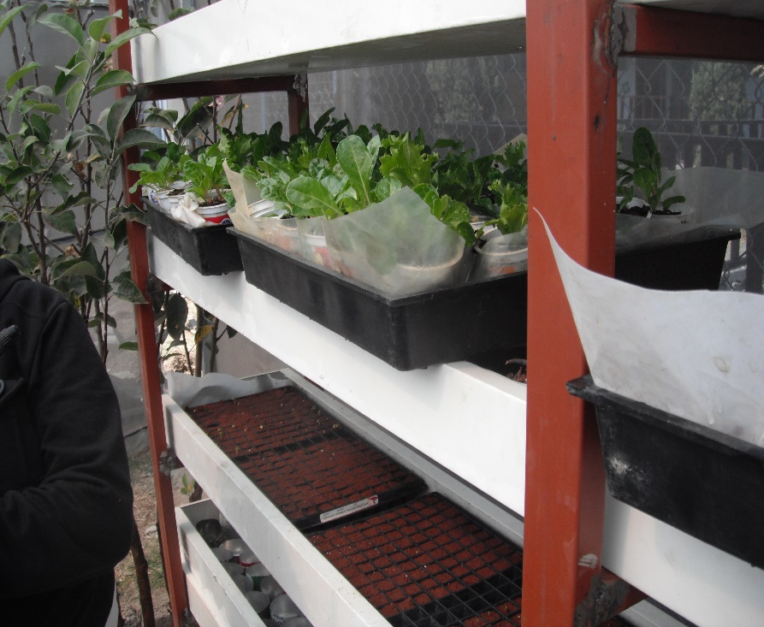
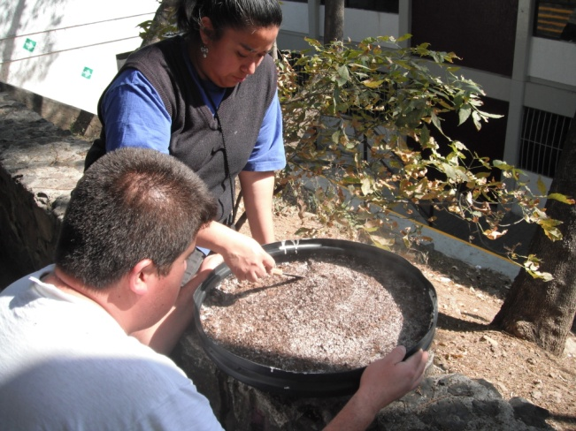
Continuación
Preparación de sustrato a base de Tezontle, peatt-moss 1:1 en capas. Se utiliza principalmente para germinación de semillas de plantas aromáticas, ornamentales y medicinales
Preparación de sustrato a base de
peatt moss y agrolita 1:!. Se utiliza
para la germinación de semillas
hortícolas.

Slide 16
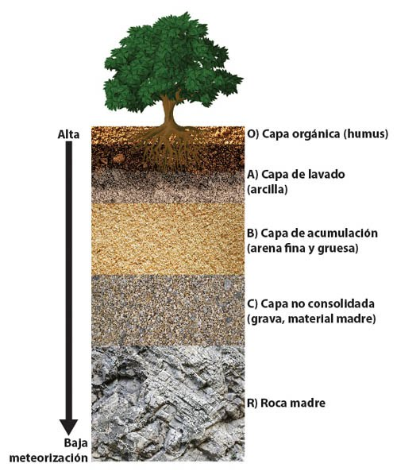
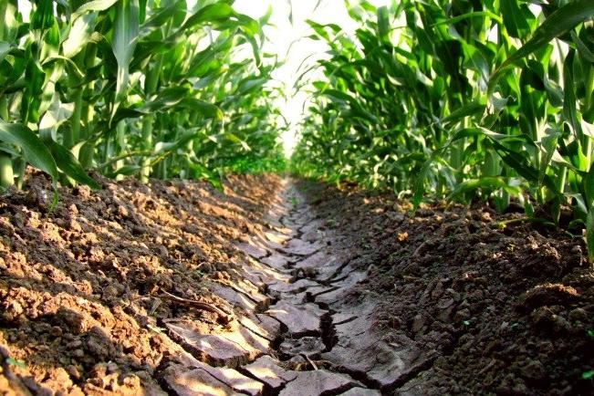
Subtema.
¿Cuáles son las características generales de los suelos y sustratos?
Definición de suelo.
Tradicionalmente se define como el medio natural para el crecimiento de las plantas.
El suelo es el producto final de la influencia del tiempo, combinado con el clima, topografía, organismos (flora, fauna y ser humano), de materiales parentales (rocas y minerales originarios). Como resultado el suelo difiere de su material parental en su textura, estructura, consistencia, color y propiedades químicas, biológicas y físicas.

Slide 17
Características de suelos
Un suelo se considera a partir de la superficie hasta 1 mts de profundidad y tiene como función para la planta dar soporte , alimento y agua . Esta compuesto por minerales ,que están divididos en diferentes tamaños de fragmentos de roca como arcilla, arnas, limos, así como por nutrientes de nitrógeno, fosforo, potasio, calcio ,magnesio, y otros gases como hidrogeno oxigeno en forma de humedad, insectos , materia orgánica, bacterias, hongos, lombrices, restos de planta.
Los suelos se dividen por capas y el números de esta dependerá de la longevidad del mismo ya que se forman por medio de arrastre de materia orgánica, por agua, deposito de partículas por medio del aire. Todo esto da como origen características especificas formando tipos de suelos diversos como:
Suelos francos son compuestos de limos arenas y arcillas, cuando se secan se desmoronan y son fáciles de trabajar para la agricultura teniendo nutrientes disponibles para la planta.
Suelos Veritsoles son suelos con limos y arenas son ideales para la agricultura por su textura, nutrientes y materia orgánica.
Suelos arcillosos tienen entre 2 y 5% de materia orgánica.
Suelos arenosos tienen menos del 1% de materia orgánica-

Slide 18
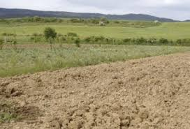
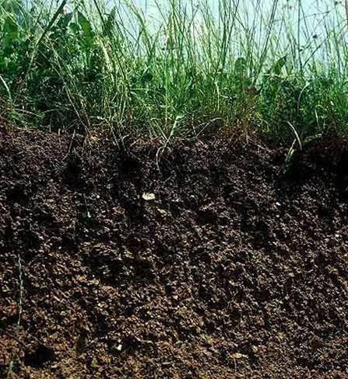
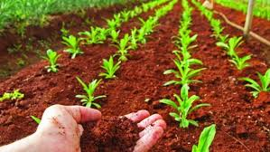
Continuacion
Las características químicas o de composición que tienen importancia para la agricultura son :
Ph (potencial de hidrogeno)
Materia organica
Textura (cantidad de limos arenas y arcillas)
Estructura
Permeabilidad.

Slide 19
Características de los sustratos.
Definición.
Es un suelo artificial realizado por medio de la combinación de materiales en diferentes tamaños que da soporte aireación, drenacion a la planta . Conformando una textura adecuada para la planta.
Características
Inerte.(no presente reacción química con la planta u otros componentes del sustrato)
Debe brindar aireación y drenacion adecuada
No contener residuos industriales, bacterias, hongos.
Brindar soporte a la planta (estructura adecuada)
Tener un ph neutro.

Slide 20
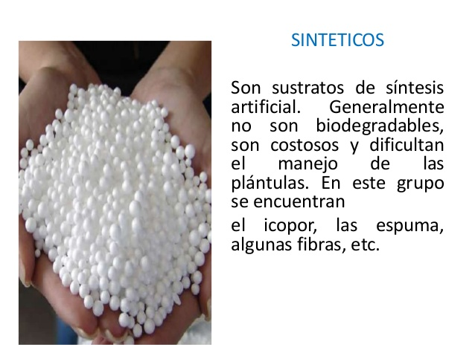
Tipos de sustratos
Existen diferentes criterios de clasificación de los sustratos, basados en el origen de los materiales, su naturaleza, sus propiedades, su capacidad de degradación, etc.
Clasificación de sustratos según su origen.
Sintéticos: Son sustratos de síntesis artificial. Generalmente no son biodegradables, son costosos y dificultan el manejo de las plántulas. En este grupo se encuentran
El icopor, las espumas y algunas fibras.

Slide 21
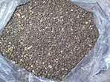
Continuación
Minerales:
Provienen de minas y depósitos naturales.
Son económicos, fáciles de conseguir, no son tóxicos, y la mayoría son químicamente inertes
Y biológicamente estériles.
Entre los materiales mas utilizados se encuentran las escorias, arenas , tierra, vermiculita,
Perlita y lana de roca.

Slide 22
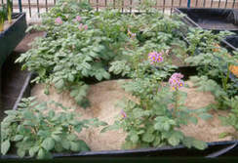
Continuación
Orgánicos:
Son materiales naturales extraídos del bosque, o subproductos obtenidos en la explotación Agropecuaria. Dependiendo de su origen.
Poseen elementos que ayudan a la nutrición de las plantas

Slide 23
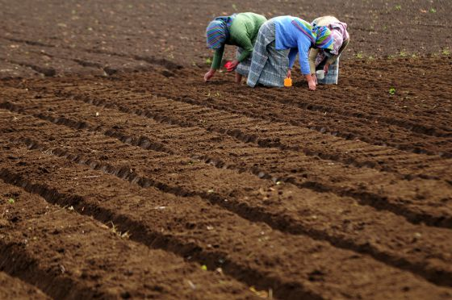
Subtema.
¿Cuáles son los suelos mejores para la agricultura?
9
Los suelos mejores para la agricultura son los vertisoles llamados así por que en su composición física (textura) tienen una gran cantidad de limos , materia orgánica con ph, neutros, drenacion y aireación adecuada, capacidad de intercambio catiónico optimo. Son suelos cafés ubicados en los valles y praderas. Cerca de ríos o lagunas. Las compostas tipo bocashi y la lombricomposta son ejemplo de estos suelos.

Slide 24
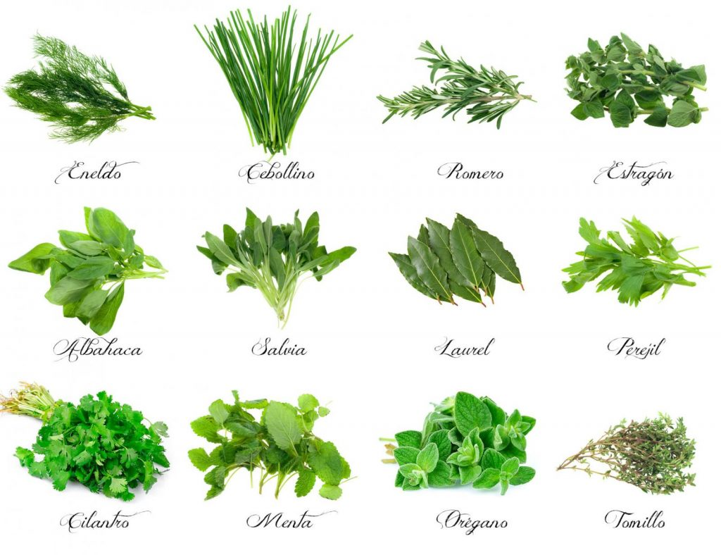
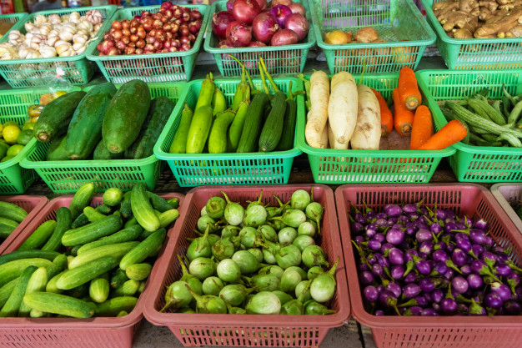
Comercialización de hortalizas hierbas aromáticas y sustratos, mediante la implementación del huerto urbano
Las hortalizas, y las hierbas aromáticas como todos los alimentos producidos en el huerto, generan de inmediato un beneficio económicos en el hogar, a través del ahorro (producto del autoconsumo y del trueque) y como ingreso económico, (producto de la venta directa)

Slide 25
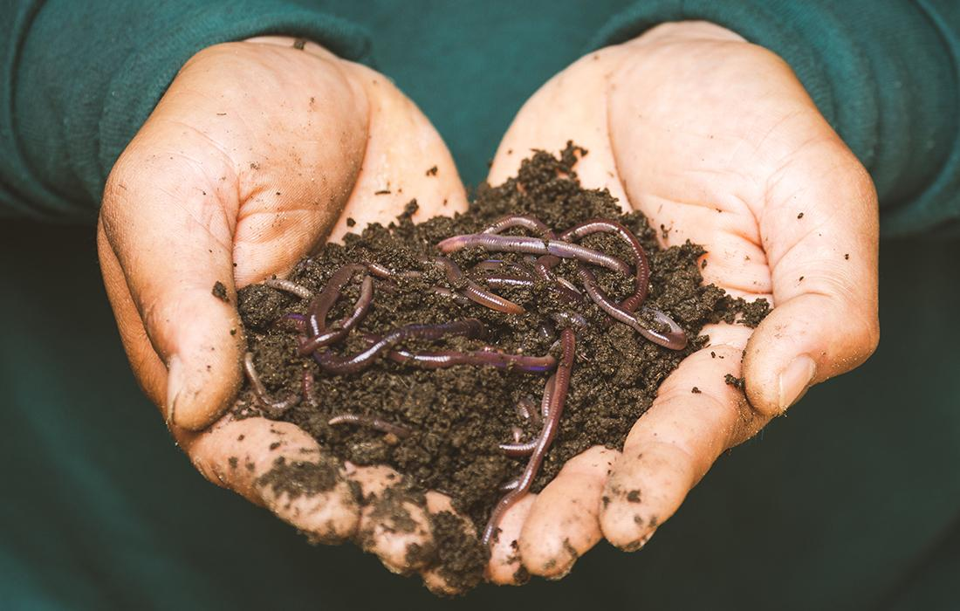
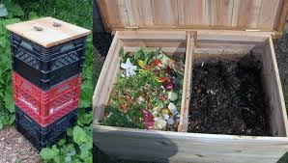
Continuación
La preparación de sustratos en casa es otra de las tareas que podemos desarrollar paralelamente al trabajo en el huerto y que también nos producen un ahorro y un ingreso económico inmediato.
Podemos mencionar que también una comercialización por ejemplo la composta tipo bocashi, la lombricomposta, los lixiviados de lombricomposta.

Slide 26
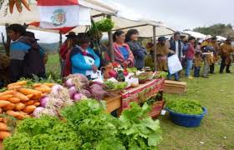
Comercialización
Primero. antes de comercializar nuestros productos debemos consumirlos. (ahorro y una mejor alimentación), el excedente lo debemos comercializar o intercambiar con nuestros vecinos, ( hacemos comunidad); también podemos ofrecerlos en restaurante para lo cual necesitamos hacer alianzas con otros productores para tener la producción suficiente.

Slide 27
Agradecemos su atención y seguiremos con la sesión de preguntas y respuestas
Para brindarles una mejor asesoría los invitamos a escribirnos al siguiente correo:
tat.huertosurbanoscll@gmail.com

